Slide 1
MOLIERE
Szalai lászlóné lenke

Slide 2
Molière 1622-1673 A francia klasszicista komédia megteremtője

Slide 3
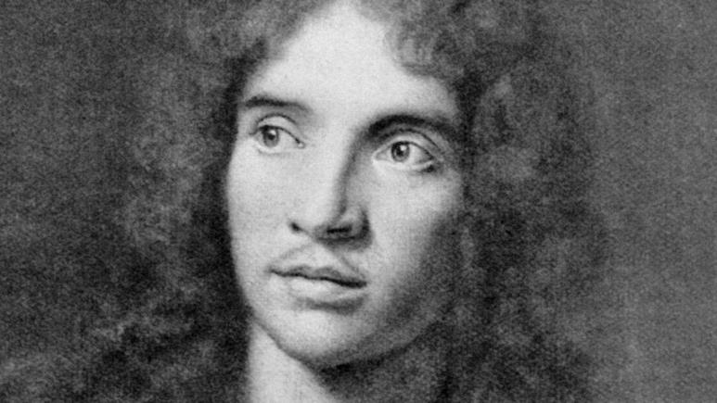
A színészetet választja
13 év vidéki színjátszás

Slide 4
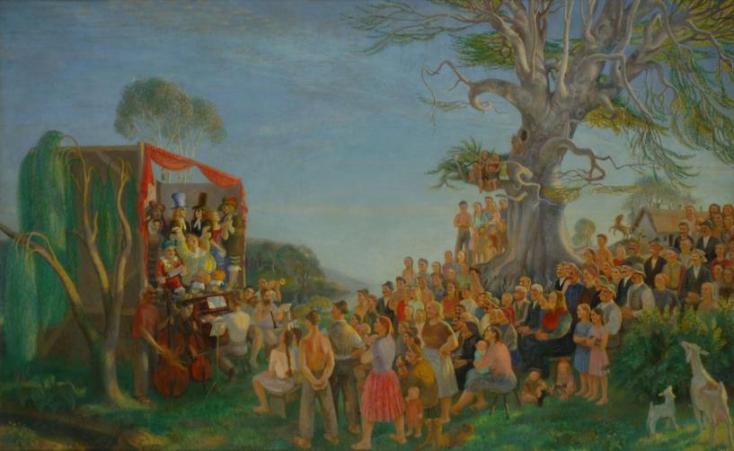
Az országjárás nehézségei
Írni kezd: főleg pásztorjátékok, bohózatok
Helyzet- és jellemkomikum
Újítás:
rögzített szöveg
rezonőr szerepkör

Slide 5
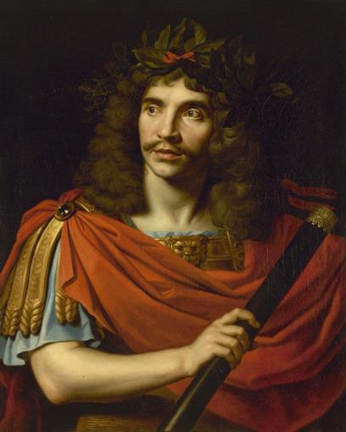
A színtársulat Párizsban
Királyi udvari bemutatkozás
Siker

Slide 6
A király tetszése
Az udvari színház igazgatója

Slide 7
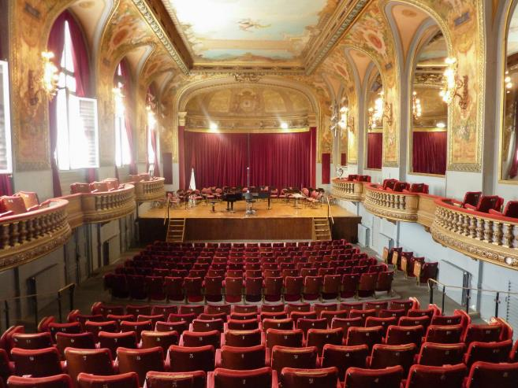
Palais Royal: Molière színháza
Folyamatos siker

Slide 8
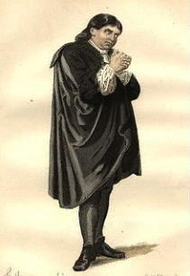
Tartuffe (1664)
3, majd 5 felvonás
Álszentek, képmutatók bírálata
Botrány
A darab betiltása
Újabb betiltás, kiátkozás veszélye
1668.: engedély a bemutatásra

Slide 9
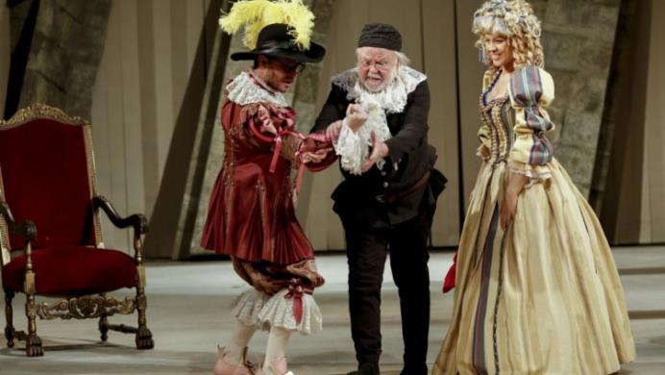
A fösvény (1668)
A pénzimádat nevetségessé tétele
Rettegés, gyanakvás, vagyonféltés
Beteges jellem
Tragikomédia

Slide 10
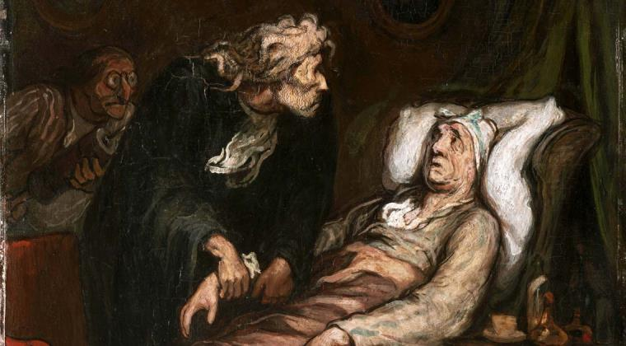
Képzelt beteg (1672)
Orvosoktól és haláltól egyaránt rettegő hypochonder

Slide 11
A francia drámairodalom egyik legjelentősebb alkotója
Megnevettetés
Gyarlóságok kifigurázása
Józan gondolkodás

Slide 13
